Slide 1
C语言程序设计
陈 丛
xhcongchen@fjnu.edu.cn

Slide 2
第四章
选择结构程序设计

Slide 3
本章要点
  关系表达式
  逻辑表达式
  选择结构程序设计

Slide 4
主要内容
4.1 选择结构和条件判断
4.2 用if语句实现选择结构
4.3 关系运算符和关系表达式
4.4 逻辑运算符和逻辑表达式
4.5 条件运算符与条件表达式
4.6 选择结构的嵌套
4.7 用switch语句实现多分支选择结构
4.8 选择结构程序综合举例

Slide 5
4.1 选择结构和条件判断
日常生活中判断和选择的情况很多
  关键：条件判断
C语言中的选择语句
  if语句
  switch语句

Slide 6
4.3 关系运算符和关系表达式
1.关系运算符及其优先次序
< (小于)
<= (小于或等于)
> (大于)
>= (大于或等于)
== (等于)
!= (不等于)
优先级相同（高）
优先级相同（低）
说明：
关系运算符的优先级低于算术运算符
关系运算符的优先级高于赋值运算符

Slide 7
4.3 关系运算符和关系表达式
2.关系表达式
用关系运算符将两个表达式（可以是算术表达式或
关系表达式，逻辑表达式，赋值表达式，字符表达式）
接起来的式子，称关系表达式
例：a>b,a+b>b+c,(a=3)>(b=5),’a’<‘b’,(a>b)>(b<c)
关系表达式的值是一个逻辑值，即“真”或“假”。
例：关系表达式”a>b”的值为“真”，表达式的值为1。
C语言中没有专用的逻辑值，1代表真，0代表假

Slide 8
      例 c>a+b //c>(a+b)
      a>b!=c //(a>b)!=c
      a==b<c //a==(b<c)
      a=b>c //a=(b>c)
      例 int a=3,b=2,c=1,d,f;
      a>b
      (a>b)==c
      b+c<a
      d=a>b
      f=a>b>c
//表达式值1
//表达式值1
//表达式值0
//d=1
//f=0

Slide 9
关系运算注意（1）
例 若a=0; b=0.5; x=0.3;
则 a<=x<=b的值为
0
例 5>2>7>8在C中是允许的，
值为
0
例 int i=1, j=7,a;
a=i+(j%4!=0);
则a=
2
例 ‘a’>0 结果为
‘A’>100 结果为
1
0

Slide 10
关系运算注意（2）
例 注意区分“=”与“= = ”
int a=0,b=1;
if(a=b)
printf(“a equal to b”);
else
printf(“a not equal to b”);
int a=0,b=1;
if(a= =b)
printf(“a equal to b”);
else
printf(“a not equal to b”);

Slide 11
4.4 逻辑运算符和逻辑表达式
1.逻辑运算符及其优先次序
(1)&& (逻辑与) 相当于其他语言中的AND
(2)|| (逻辑或) 相当于其他语言中的OR
(3)! (逻辑非) 相当于其他语言中的NOT
例：a&&b 若a,b为真，则a&&b为真。
a||b 若a,b之一为真，则a||b为真。
！a 若a为真，则!a为假。
优先次序：
！-> && -> ||
逻辑运算符中的“&&”和“||”低于关系运算符，“!”高于算
术运算符

Slide 12
逻辑运算符和逻辑表达式(1)
    逻辑运算符
      种类： ! && ||
      逻辑运算真值表
a
b
!a
!b
a&&b
a||b
真
真
假
假
真
真
真
假
假
真
假
真
假
真
真
假
假
真
假
假
真
真
假
假
      C语言中,运算量: 0表示“假”，
      非0表示“真”,
      运算结果: 0表示“假”，
      1表示“真”,

Slide 13
逻辑运算符和逻辑表达式(2)
优先级：
结合方向：
! (2)
&& (11)
|| (12)
! :从右向左
&& :从左向右
|| :从左向右
高
低
      例 a<=x && x<=b
      a>b&&x>y
      a= =b||x= =y
      !a||a>b
// (a<=x) && (x<=b)
//(a>b)&&(x>y)
//(a= =b)||(x= =y)
//(!a)||(a>b)

Slide 14
逻辑运算符和逻辑表达式(3)
优先级：
结合方向：
! (2)
&& (11)
|| (12)
! :从右向左
&& :从左向右
|| :从左向右
高
低
      例 a=4;b=5;
      !a
      a&&b
      a||b
      !a||b
      4&&0||2
      5>3&&2||8<4-!0
      ‘c’&&‘d’
值为0
值为1
值为1
值为1
值为1
//(5>3)&&2||(8<(4-(!0))) 值为1
值为1

Slide 15
4.4 逻辑运算符和逻辑表达式
例：5>3&&8<4-!0
自左向右运算
5>3逻辑值为1
!0逻辑值为1
4-1值为3
表达式值为0
1&&0逻辑值为0
8<3逻辑值为0

Slide 16
逻辑运算符和逻辑表达式(4)
优先级：
! (2)
&& (11)
|| (12)
结合方向：
! :从右向左
&& :从左向右
|| :从左向右
高
低
      短路特性：逻辑表达式求解时，并非所有的逻辑运算符都被执行，只是在必须执行下一个逻辑运算符才能求出表达式的解时，才执行该运算符
      例 a&&b&&c //只在a为真时，才判别b的值；
      只在a、b都为真时，才判别 c的值
      例 a||b||c //只在a为假时，才判别b的值；
      只在a、b都为假时，才判别 c的值
      例 a=1;b=2;c=3;d=4;m=1;n=1;
      (m=a>b)&&(n=c>d)
//结果m=0,n=1
<
>

Slide 17
4.4 逻辑运算符和逻辑表达式
用逻辑表达式来表示闰年的条件
能被4整除，但不能被100整除。
能被4整除，又能被400整除。
？
答 (year%4==0&&year%100!=0)||year%400==0
案 值为真(1)是闰年，否则为非闰年。

Slide 18
4.4 逻辑运算符和逻辑表达式
逻辑型变量
  _Bool(C99中增加的数据类型)
  stdbool.h
  bool,true(1),false(0)

Slide 19
4.2 用if语句实现选择结构
  if语句（条件选择语句）
    if语句的三种形式
      形式一：
        格式：if (expression)
        statement;
        执行过程：
expr
Y
N
statement
例：if (x>y)
printf(“%d”,x);
expr
      形式二：
        格式：if (expression)
        statement1;
      else
      statement2;
        执行过程：
Y
N
statement1
statement2
例：if (x>y)
max=x;
else
max=y;

Slide 20
说明：
      if后面的表达式类型任意
      语句可以是复合语句
      if和else语句结束处都有一个分号,if和else配套使用
      if(x) ⇔ if(x!=0)
      if(!x) ⇔ if(x==0)
如：if(a==b&&x==y)
printf(“a=b,x=y”);
if(3)
printf(“OK”);
if(‘a’)
printf(“%d”,’a’);
如：if(a+b>c&&b+c>a&&c+a>b)
{
s=0.5*(a+b+c);
area=sqrt(s*(s-a)*(s-b)*(s-c));
printf(“area=%6.2f”,area);
}
else
printf(“it is not a trilateral”);
如：if(x>0)
printf(“%f”,x);
else
printf (“%f”,x);
例 考虑下面程序的输出结果:
#include <stdio.h>
int main()
{ int x,y;
scanf(“%d,%d”,&x,&y);
if(x>y)
x=y; y=x;
else
x++; y++;
printf(“%d,%d\n”,x,y);
return 0;
}
Compile Error!

Slide 21
4.2 用if语句实现选择结构
例4.2 输入两个实数，按代数值由小到大的顺序输出这两个数。
#include <stdio.h>
int main()
{ float a,b,t;
scanf("%f%f",&a,&b);
if(a>b)
{ t=a;a=b;b=t; }
printf("%5.2f,%5.2f\n",a,b);
return 0；
}
运行：
3.6,-3.2
-3.20, 3.60

Slide 22
4.2 用if语句实现选择结构
例4.3 输入三个数a,b,c,要求按由小到大的顺序输出。
if a>b 将a和b对换
if a>c 将a和c对换
if b>c 将b和c对换
a>b
Y
N
a和b交换
a>c
Y
N
a和c交换
b>c
Y
N
b和c交换

Slide 23
4.2 用if语句实现选择结构
#include <stdio.h>
int main ( )
{ float a,b,c,t;
scanf(″%f%f%f″,&a,&b,&c);
if(a>b)
{t=a;a=b;b=t;}
if(a>c)
{t=a;a=c;c=t;}
if(b>c)
{t=b;b=c;c=t;}
printf("%5.2f,%5.2f,%5.2f\n",a,b,c);
return 0;
}

Slide 24
4.5 条件运算符与表达式
    一般形式： expr1 ? expr2 : expr3
    执行过程
    功能：相当于条件语句，但不能取代一般if语句
expr1
Y
N
expr2的值
expr3的值
例 if (a>b)
printf(“%d”,a);
else
printf(“%d”,b);
例 求 a+|b|
printf(“a+|b|=%d\n”,b>0?a+b:a-b);
    条件运算符可嵌套
    如 x>0?1:(x<0?-1:0)
例 (a==b)?’Y’:’N’
(x%2==1)?1:0
(x>=0)?x:-x
(c>=‘a’ && c<=‘z’)?c-’a’+’A’:c
printf(“%d”,a>b?a:b);
    结合方向：自右向左
    如 a>b?a:c>d?c:d ⇔ a>b?a:(c>d?c:d)
    expr1、expr2、expr3类型可不同，表达式值取较高的类型
//x=0,表达式值为‘b’; x‡0,表达式值为‘a’
例 x?‘a’:‘b’
x>y?1:1.5
//x>y ,值为1.0; x<y ,值为1.5

Slide 25
4.5 条件运算符与表达式
例4.4输入一个字符，判别它是否大写字母，如果是，将它转换成小写字母；如果不是，不转换。然后输出最后得到的字符。
如果字符变量ch的值为大写字母，则条件表达式的值为（ｃｈ＋３２），即相应的小写字母。如果ch的值不是大写字母，则条件表达式的值为ｃｈ，即不进行转换。
#include <stdio.h>
int main ( )
{ char ch;
scanf("%c",&ch);
ch=(ch>='A'&& ch<='Z')?(ch+32):ch;
printf("%c\n",ch);
return 0;
}

Slide 26
选择型程序设计形式
4.6 选择结构的嵌套
if ( expr1 ) statement1;
else if (expr2 ) statement2;
else if (expr3 ) statement3;
…...
[ else statement; ]
      三：
        格式：
例：if (salary>1000)
index=0.4;
else
if (salary>800)
index=0.3;
else
if (salary>600)
index=0.2;
else
if (salary>400)
index=0.1;
else
index=0;
        执行过程：
expr1
=0
非0
=0
expr2
=0
非0
expr3
非0
statemnt1
statemnt2
statemnt3
statemntn

Slide 27
if语句嵌套
    ：
      一般形式：
if (expr1)
{ if (expr2)
statement1；}
else
statement3；
if (expr1)
if (expr2)
statement1；
else
statement2；
内嵌if
内嵌if
if (expr1)
if (expr2)
statement1；
else
statement2；
else
if(expr3)
statement3；
else
statement4；
if (expr1)
statement1；
else
if(expr3)
statement3；
else
statement4；
内嵌if
内嵌if
内嵌if

Slide 28
if ~ else 配对原则：
      缺省{ }时，else总是和它上面离它最近的未配对的if配对
if(……)
if(……)
if(……)
else…...
else…...
else…...

Slide 29
实现if ~ else 正确配对方法
例： if (a= =b)
if(b= =c)
printf(“a =b =c”);
else
printf(“a!=b”);
修改： if (a= =b)
{ if(b= =c)
printf(“a= b =c”);
}
else
printf(“a!=b”);
实现if ~ else 正确配对方法：加{ }

Slide 30
4.6 选择结构的嵌套
-1 (x<0)
例4.5 有一个函数 y= 0 (x=0),编一程序，输入一个x
值，输出y值。 1 (x>0)
算法2：
输入x
若x<0,则y=-1
否则：
若x=0,则y=0
否则y=1
输出y
算法1：
输入x
若x<0,则y=-1
若x=0,则y=0
若x>0,则y=1
输出y

Slide 31
#include<stdio.h>
int main()
{
int x,y;
scanf(“%d”,&x);
{
程序段
}
printf(“x=%d,y=%d\n”,x,y);
return 0；
}
输入x
x<0
Y
N
y=-1
x=0
Y
N
y=0
y=1
输出y

Slide 32
4.6 选择结构的嵌套
上例中的程序段有四个，请判断哪个是正确的？
程序1： 程序2：
if(x<0) if(x>=0)
y=-1; if(x>0) y=1;
else else y=0;
if(x= =0) y=0; else y=-1;
else y=1;
程序3: 程序4:
y=-1; y=0;
if(x!=0) if(x>=0)
if(x>0) y=1; if(x>0) y=1;
else y=0; else y=-1;
正
确
正
确
y=0;
if(x!=0)
if(x>0) y=1;
else y=-1;

Slide 33
switch语句（开关分支语句）
switch( 表达式)
{ case E1:
语句组 1;
break;
case E2:
语句组 2;
break;
…….
case En:
语句组 n;
break;
[default:
语句组 ;
break;]
}
    一般形式：
switch
表达式
case
E 1
E 2
En
default
语句组1
语句组2
…...
语句组n
语句组
    执行过程：

Slide 34
说明：
    ：
      E1,E2,…En是常量表达式,且值必须互不相同
      语句标号作用，必须用break跳出
      case后可包含多个可执行语句，且不必加{ }
      switch可嵌套
      多个case可共用一组执行语句
如： ……
case ‘A’:
case ‘B’:
case ‘C’:
printf(“score>60\n”);
break;
……..

Slide 35
例子（1）
例 switch(score)
{ case 5: printf(“Very good!”);
case 4: printf(“Good!”);
case 3: printf(“Pass!”);
case 2: printf(“Fail!”);
default : printf(“data error!”);
}
break;
break;
break;
break;
运行结果：score为5时，输出：
Very good! Good! Pass! Fail! data error!
运行结果：score为5时，输出：
Very good!

Slide 36
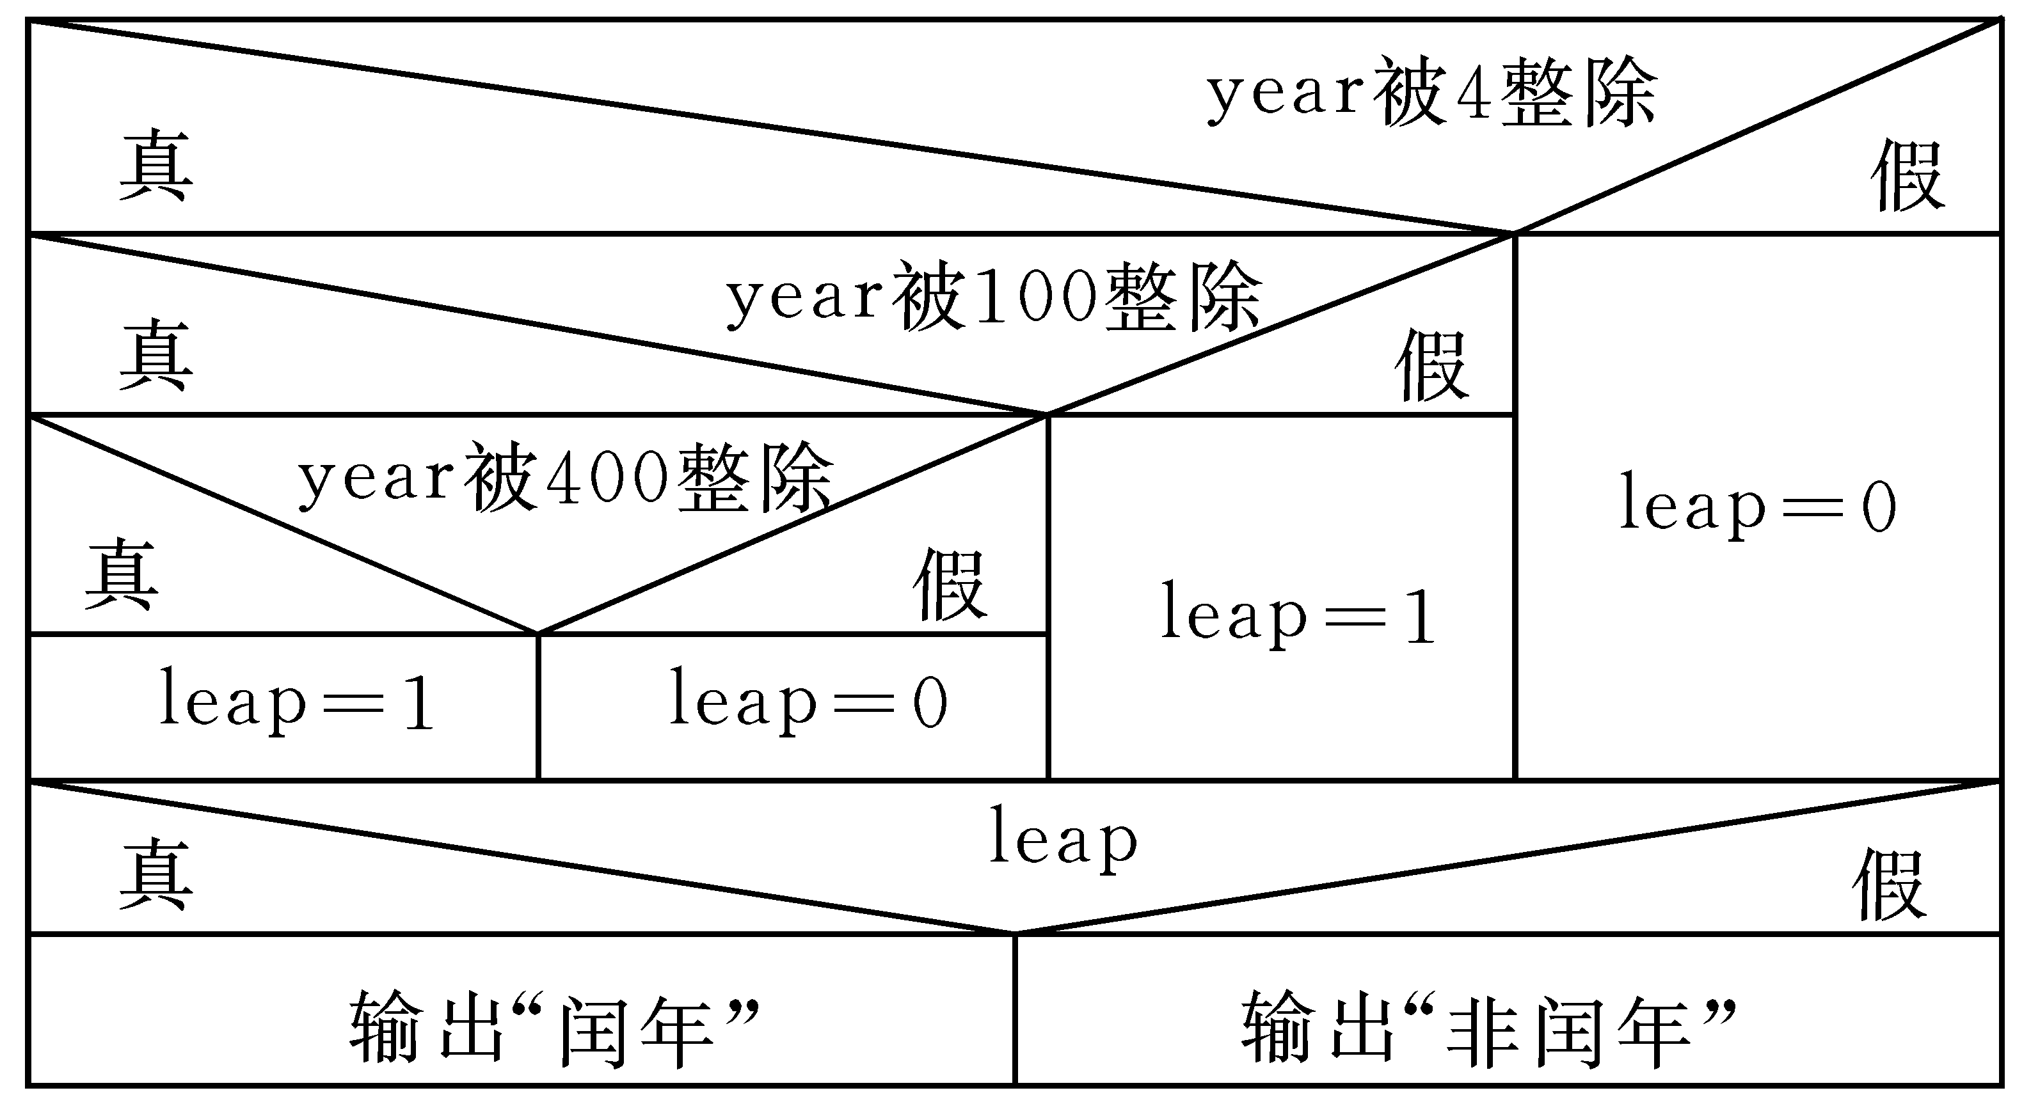
4.8 选择结构程序综合举例
例4.8 写程序，判断某一年是否闰年。
用下图来表示判断闰年的算法。

Slide 37
4.8 程序举例
运行情况：
１９８９↙
１９８９ ｉｓ ｎｏｔ ａ ｌｅａｐ ｙｅａｒ.
２０００↙
２０００ ｉｓ ａ ｌｅａｐ ｙｅａｒ.
#include <stdio.h>
int main()
{
int year, leap;
scanf("%d",&year);
if (year%4==0)
{if (year%100==0)
{if (year%400==0) leap=1;
else leap=0;}
else leap=1;}
else leap=0;
if (leap) printf("%d is ",year);
else printf("%d is not ",year);
printf("a leap year.\n");
return 0；
}
ｉｆ（ｙｅａｒ％４！＝０） ｌｅａｐ＝０；
ｅｌｓｅ ｉｆ（ｙｅａｒ％１００！＝０）
ｌｅａｐ＝１；
ｅｌｓｅ ｉｆ（ｙｅａｒ％４００！＝０）
ｌｅａｐ＝０；
ｅｌｓｅ ｌｅａｐ＝１；

Slide 38
4.8 程序举例
例4.9 求ａx²＋ｂｘ＋ｃ＝０方程的解。
基本的算法：
① ａ＝０，不是二次方程。
② b²－４ａｃ＝０，有两个相等实根。
③ b² －４ａｃ＞０，有两个不等实根。
④ b²－４ａｃ＜０，有两个共轭复根。

Slide 39
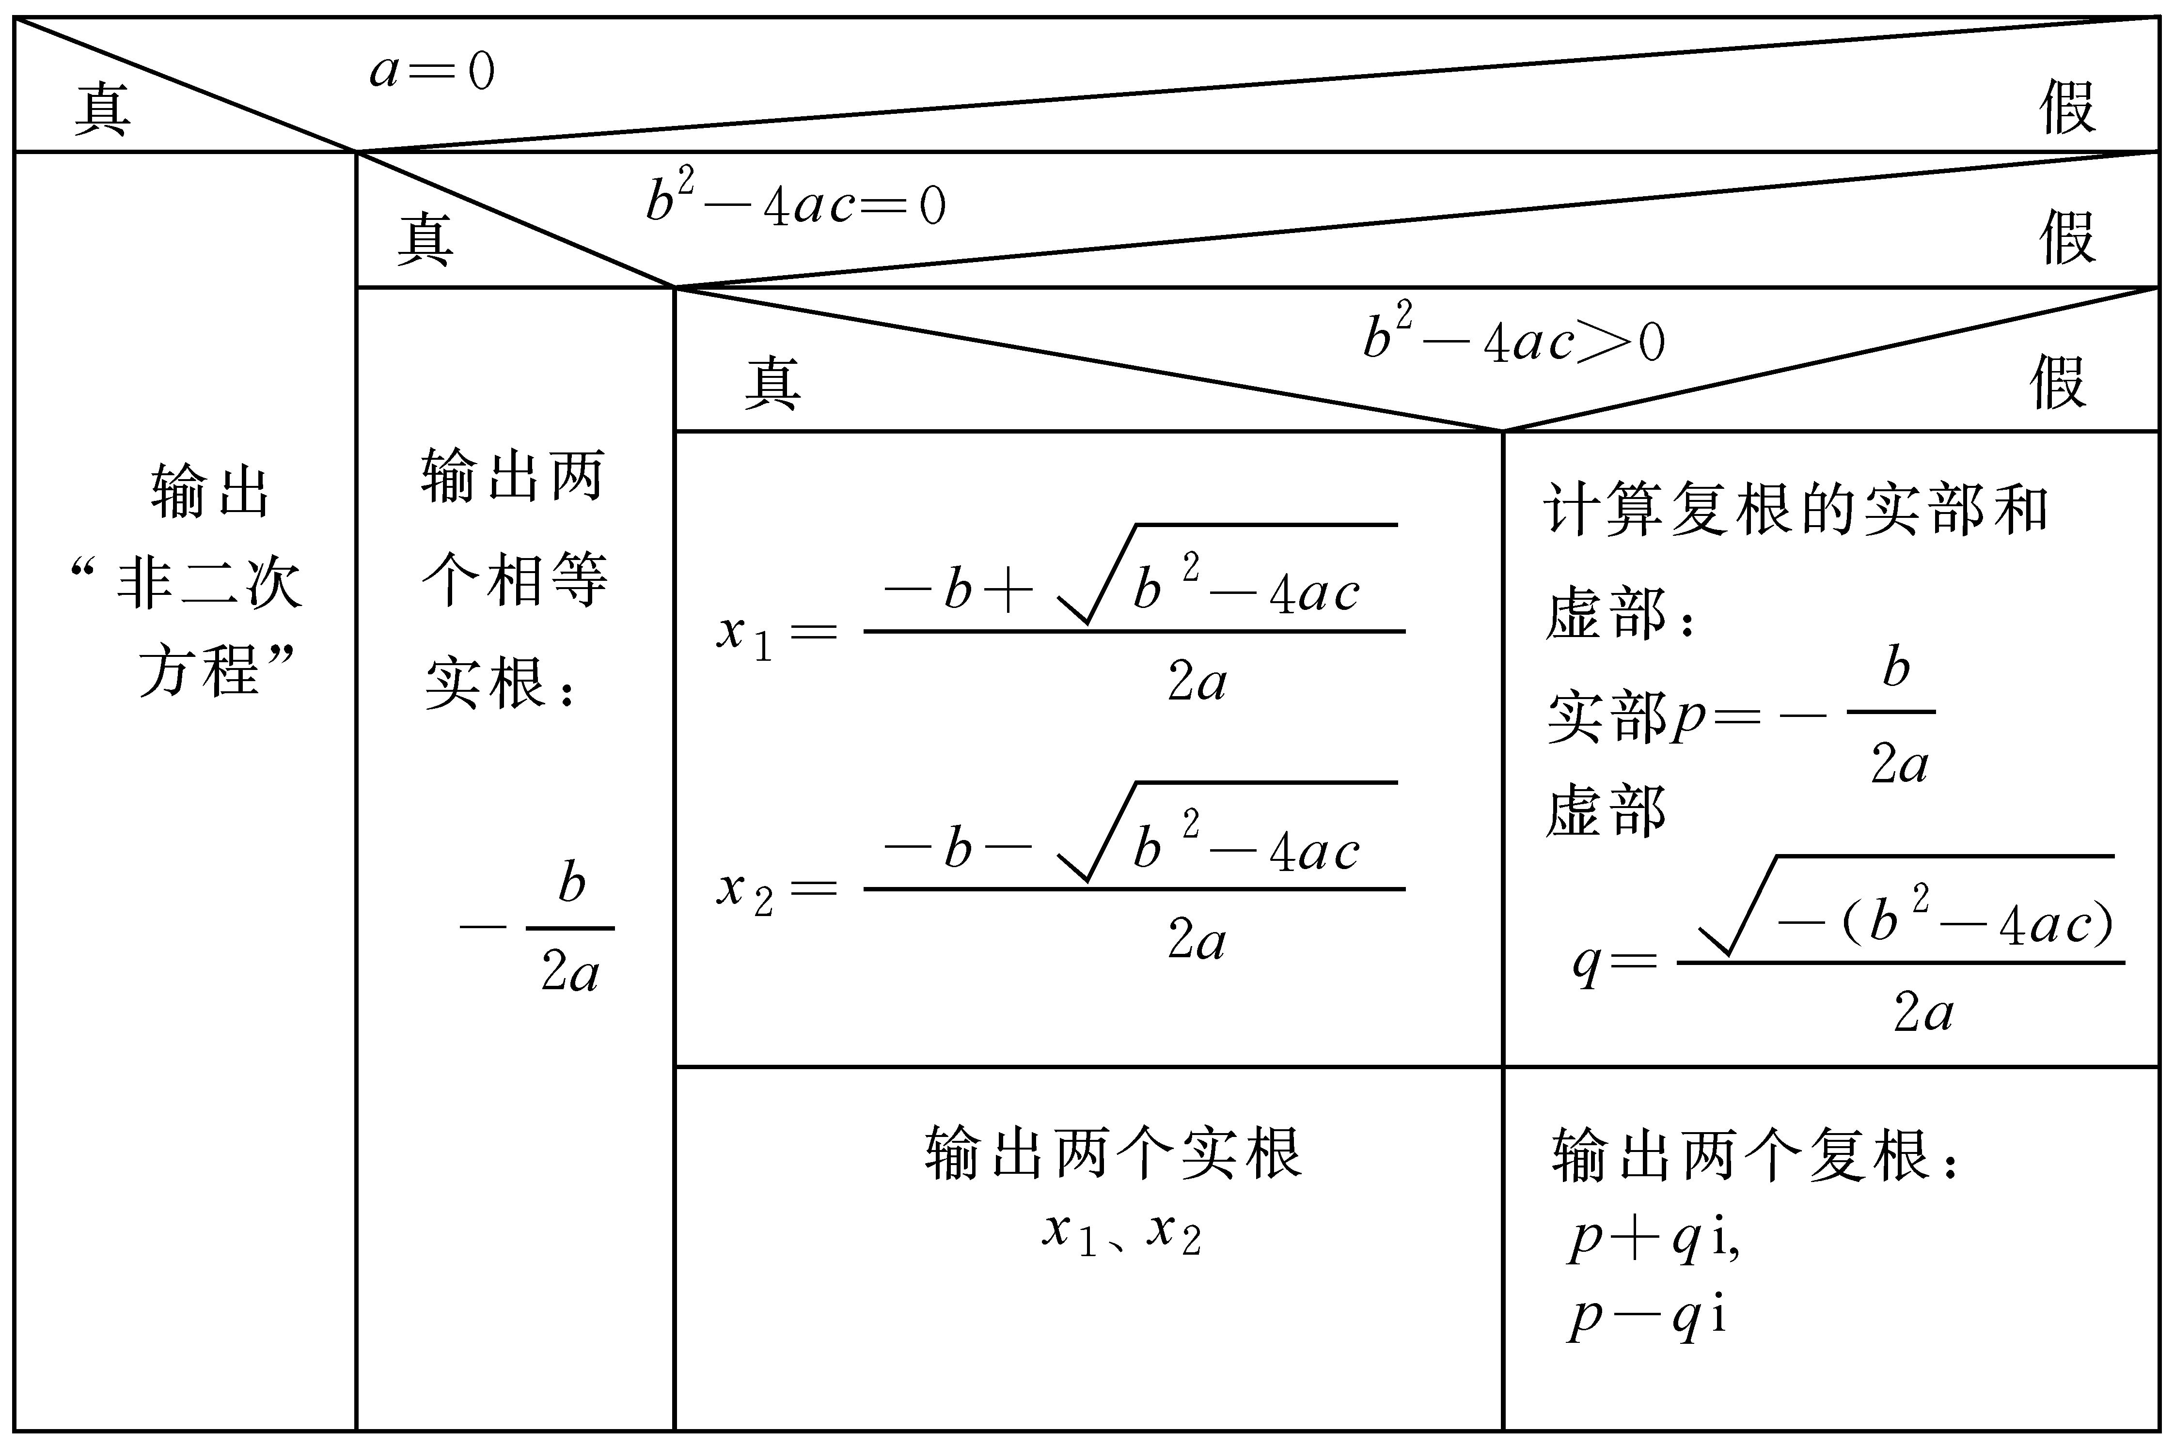

Slide 40
4.8 程序举例
#include <stdio.h>
#include <math.h>
int main ( )
{ float a,b,c,disc,x1,x2,realpart,imagpart;
scanf(“%f%f%f”,&a,&b,&c);
printf(“the equation ”);
if(fabs(a)<=1e-6)
printf(“is not a quadratic\\n”);
else
{ disc=b*b-4*a*c;
if(fabs(disc)<=1e-6)
printf(“has two equal roots:%8.4f\n”,-
b/(2*a));
/*判断a是否为0*/
/*判断△是否为0*/

Slide 41
4.8 程序举例
else if(disc>1e-6)
{ x1=(-b+sqrt(disc))/(2*a);
x2=(-b-sqrt(disc))/(2*a);
printf(″has distinct real roots:%8.4f and
%8.4f\n″,x1,x2);
}
else
{ realpart=-b/(2*a);
imagpart=sqrt(-disc)/(2*a);
printf(″has complex roots∶\n″);
printf(″%8.4f+%8.4fi\n″,realpart,imagpart);
printf(″%8.4f-%8.4fi\n″,realpart,imagpart);
}
}
return 0；}
/*△>0有两个不等实根*/
/*△<0有两个虚根*/

Slide 42
4.8 程序举例
例4.10 运输公司对用户计算运费。
路程（ｓ）越远，每公里运费越低。标准如下：
ｓ＜２５０ｋｍ 没有折扣
２５０≤ｓ＜５００ ２％折扣
５００≤ｓ＜１０００ ５％折扣
１０００≤ｓ＜２０００ ８％折扣
２０００≤ｓ＜３０００ １０％折扣
３０００≤ｓ １５％折扣
设每公里每吨货物的基本运费为ｐ，货物重为ｗ，
距离为ｓ，折扣为ｄ，则总运费ｆ的计算公式为：
ｆ＝ｐ*ｗ*ｓ*（１－ｄ）

Slide 43
4.8 程序举例
分析折扣变化的规律性：
折扣的“变化点”都是２５０的倍数
在横轴上加一种坐标ｃ，c的值为s/250。
c代表250的倍数。
ｃ<１，无折扣；
１≤ｃ＜２，折扣ｄ＝２％；
２≤ｃ＜４，ｄ＝５％；
４≤ｃ＜８，ｄ＝８％；
８≤ｃ＜１２，ｄ＝１０％；
ｃ≥１２，ｄ＝１５％。

Slide 44
4.8 程序举例（续）
#include <stdio.h>
int main ( )
{int c,s;
float p,w,d,f;
scanf(“%f%f%d”,&p,&w,&s);
if(s>=3000) c=12;
else c=s/250;
switch(c){
case 0:d=0;break;
case 1:d=2;break;
case 2:case 3:d=5;break；
case 4:case 5:case 6:case 7:d=8;break;
case 8:case 9:case 10:
case 11:d=10;break;
case 12:d=15;break; }
f=p*w*s*(1-d/100.0);
printf("freight=%15.4f\n",f);
return 0；}

